Slide 1

Естественный отбор – главная движущая сила эволюции

Slide 2
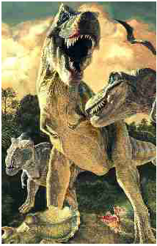

Понятие «естественный отбор»
Избирательное выживание и размножение наиболее приспособленных организмов (Ч.Дарвин)
Процесс, в результате которого преимущественно выживают и оставляют потомство наиболее приспособленные особи и погибают менее приспособленные (современное определение)

Slide 3
Формы отбора
Естественный отбор
движущий
СТАБИЛИЗИРУЮЩИЙ
ДИЗРУПТИВНЫЙ

Slide 4
Начертите таблицу
Форма отбора | Гра-фик | При каких условиях действует | Как изменяется популяция | При-меры

Slide 5
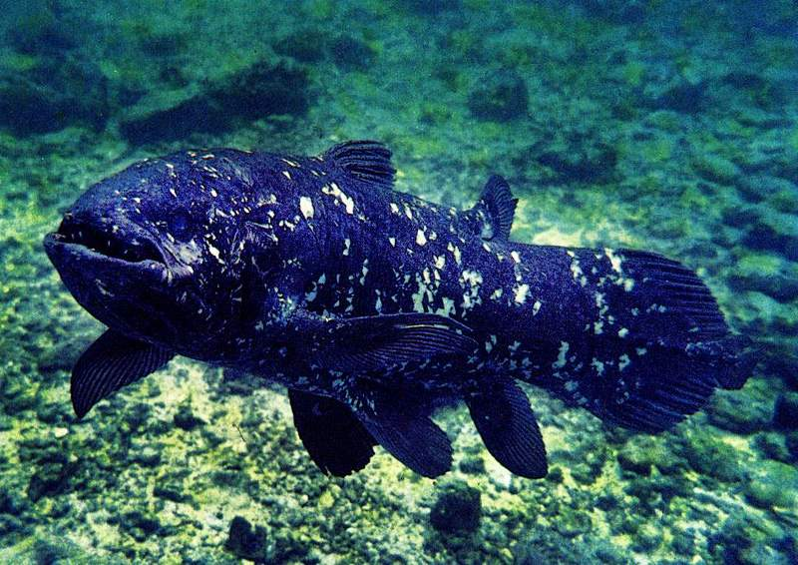
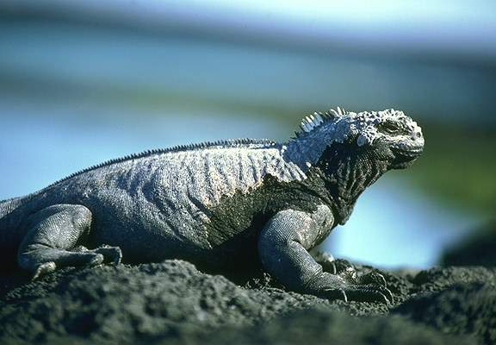
Стабилизирующая форма отбора
НАБЛЮДАЕТСЯ ПРИ ДЛИТЕЛЬНОМ СОХРАНЕНИИ ПОСТОЯННЫХ УСЛОВИЙ СРЕДЫ.
БЛАГОПРИЯТСТВУЕТ СОХРАНЕНИЮ ОПТИМАЛЬНОГО В ДАННЫХ УСЛОВИЯХ ФЕНОТИПА.
ПОПУЛЯЦИЯ ОСТАЕТСЯ ФЕНОТИПИЧЕСКИ ОДНОРОДНОЙ

Slide 7
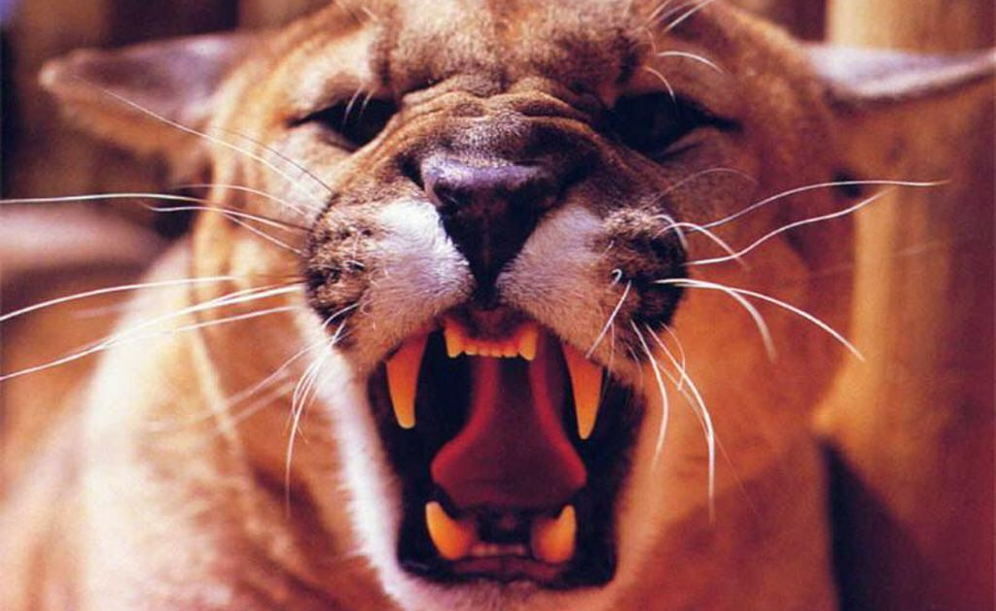
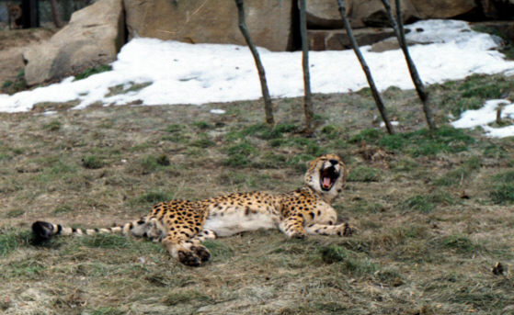
Движущая форма отбора
НАБЛЮДАЕТСЯ В МЕНЯЮЩИХСЯ УСЛОВИЯХ СРЕДЫ.
В ПОПУЛЯЦИ ОТ ПОКОЛЕНИЯ К ПОКОЛЕНИЮ ПРОИСХОДИТ ИЗМЕНЕНИЕ ФЕНОТИПА В ОДНОМ НАПРАВЛЕНИИ.

Slide 9
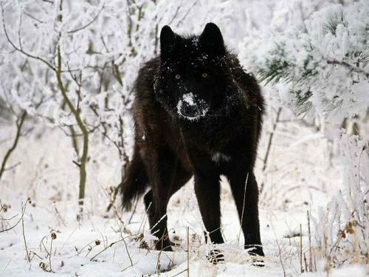
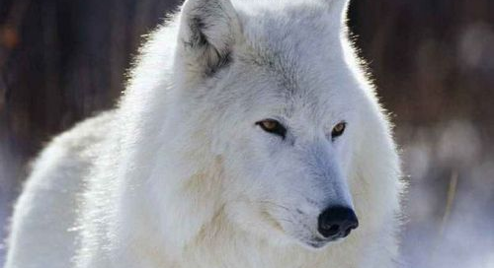
Дизруптивная форма отбора
НАБЛЮДАЕТСЯ В СЛУЧАЕ, КОГДА В РАЗЛИЧНЫХ ЧАСТЯХ АРЕАЛА ДЕЙСТВУЮТ РАЗЛИЧНЫЕ УСЛОВИЯ СРЕДЫ.
ВНУТРИ ПОПУЛЯЦИИ ВОЗНИКАЕТ НЕСКОЛЬКО ОТЧЕТЛИВО РАЗЛИЧАЮЩИХСЯ ФЕНОТИПИЧЕСКИХ ФОРМ.

Slide 11
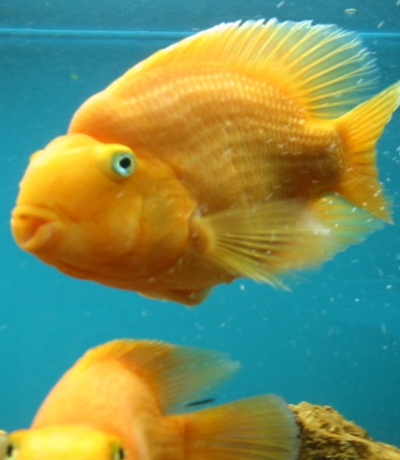
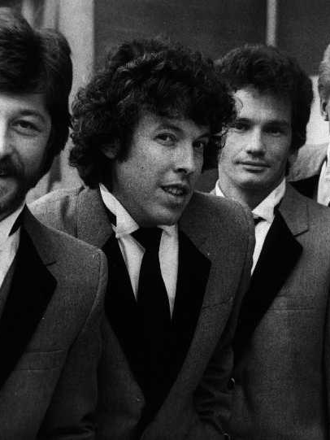
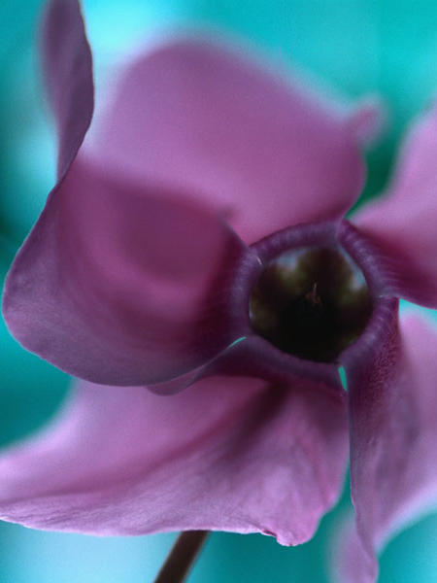
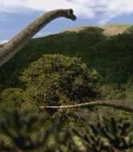
ТВОРЧЕСКАЯ РОЛЬ ЕСТЕСТВЕННОГО ОТБОРА ПРОЯВЛЯЕТСЯ В ТОМ, ЧТО ДЕЙСТВУЯ МИЛЛИОНЫ И МИЛЛИАРДЫ ЛЕТ,ОН ВМЕСТЕ С ДРУГИМИ ФАКТОРАМИ ЭВОЛЮЦИИ СОЗДАЛ ВСЕ ОГРОМНОЕ МНОГООБРАЗИЕ ВИДОВ В ЖИВОЙ ПРИРОДЕ, ПРИСПОСОБЛЕННЫХ К ЖИЗНИ.

Slide 12
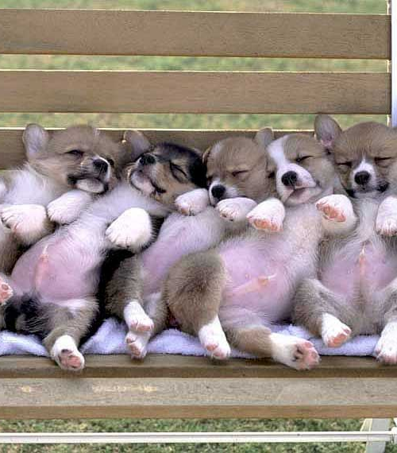
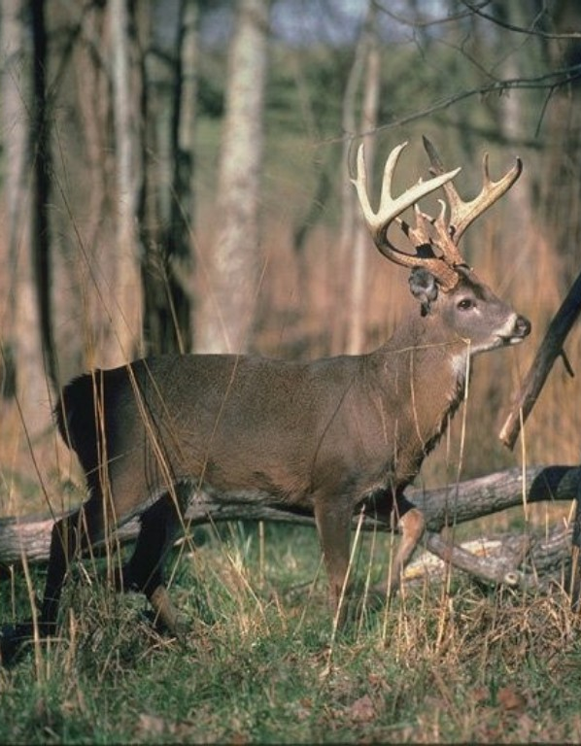
ПОЛОВОЙ ОТБОР
ЭТО ФОРМА ЕСТЕСТВЕННОГО ОТБОРА У НЕКОТОРЫХ ВИДОВ ЖИВОТНЫХ, ОСНОВАННАЯ НА СОПЕРНИЧЕСТВЕ ОДНОГО ПОЛА ЗА СПАРИВАНИЕ С ОСОБЯМИ ДРУГОГО.
ЗА СЧЕТ НЕГО ПОЯВИЛСЯ ПОЛОВОЙ ДИМОРФИЗМ И РАЗВИЛИСЬ ВТОРИЧНЫЕ ПОЛОВЫЕ ПРИЗНАКИ.

